Slide 1
Stack
CMP1057

Slide 2
Exemplo

Slide 3
Exemplo

Slide 4
Implementação no MIPS
O topo da pilha é apontado pelo registrador $sp. A pilha cresce para baixo na memória e geralmente espera-se que todos os itens empilhados (push) e/ou desempilhados (pop) devem ser do tamanho da palavra (32 bits).
Não há operações push e pop. Elas devem ser realizadas manualmente.
É possível empilhar itens com tamanhos diferentes (byte, halfword,…). Entretanto é mais recomendável usar word.

Slide 5
Exemplos de implementação
PUSH $t9:
POP $t2:
Múltiplos PUSHs e POPs: realizar o ajuste de $sp inicialmente

Slide 6
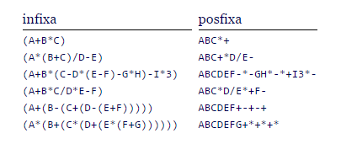
Exercício
Escrever um programa em MIPS para converter uma expressão na forma infixa para posfixa.
Exemplo:

